Slide 1
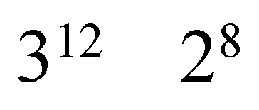
Potencije
Karlo Horvat & Marko Kovačić
8. c

Slide 2
Potencije
Od davnih je vremena bilo problema s imenovanjem velikih brojeva. U Grčkoj je najveći broj koji je imao svoj naziv bio milijarda, označujući deset tisuća (pišemo 10⁴).
Upravo je Arhimed stvorio poseban sustav označivanja brojeva većih od milijarde.
U umnošku gdje su svi faktori jednaki, množenje možemo kraće zapisati kao potenciju.
Takvu računsku radnju nazivamo potenciranje.

Slide 3
POTENCIJE U MATEMATICI:

Slide 4
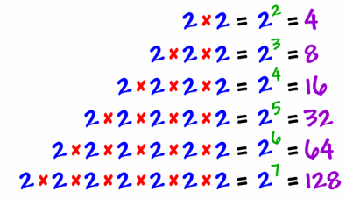

Slide 5
POTENCIJE U KEMIJI:
Promjer atoma vodika zapisat ćemo 10⁻¹⁰ m umjesto 0,0000000001 m.
Promjer jezgre je oko 10⁻¹¹ mm.
Elektron je nosilac elementarnog kvantuma negativnog elektriciteta (1,6⋅10⁻¹⁹ C).

Slide 6
POTENCIJE U FIZICI:
Često korištene decimalne jedinice za volumen su:
kubni milimetar ili 1 mm³ = 1×10⁻⁹ kubnih metara
kubni centimetar ili 1 cm³ = 1×10⁻⁶ kubnih metara
kubni decimetar ili 1 dm³ = 1×10⁻³ kubnih metara
kubni kilometar ili 1 km³ = 1×10⁹ kubnih metara
1 l = 1 dm³
1 J = 1 N · 1 m = 1 kg · m² · s⁻²
hektopaskal (1 hPa = 100 Pa = 1 mbar)
kilopaskal (1 kPa = 1000 Pa)
megapaskal (1 MPa = 1×10⁶ Pa = 1 000 000 Pa)
gigapaskal (1 GPa = 1×10⁹ Pa = 1 000 000 000 Pa)
terapaskal (1 TPa = 1×10¹² Pa = 1 000 000 000 000 Pa)

Slide 7
SVEMIR I PLANETE:

